Slide 1
Презентація на тему:
«Розвиток Болгарії після Другої світової війни»
Виконали учениці 11-Б класу Трофименко М., Жолуб В.

Slide 2
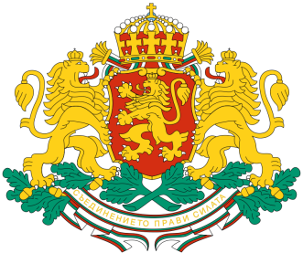
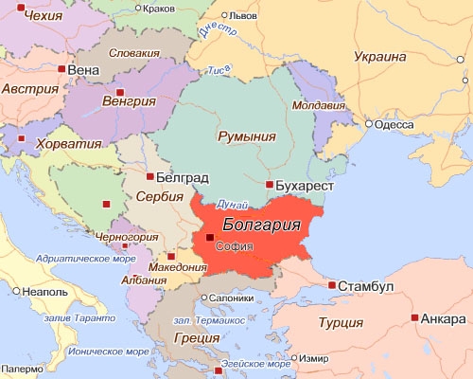

Загальні відомості про країну
Болга́рія (болг. България) — держава у Південно-Східній Європі, розташована в східній частині Балканського півострова, займає 22% його території. Межує на півночі з Румунією — вздовж Дунаю, на півдні — з Грецією і Туреччиною, на заході — з Сербією і Македонією. На сході
омивається Чорним морем. Площа —
110,9 тис. км², населення — 7,576 млн
(2010), столиця і найбільше місто —
Софія, офіційна мова — болгарська,
грошова одиниця — лев.
Болгарія — член міжнародних
організацій ООН, ЄС, НАТО.

Slide 3
Болгарія після другої світової війни

Slide 4
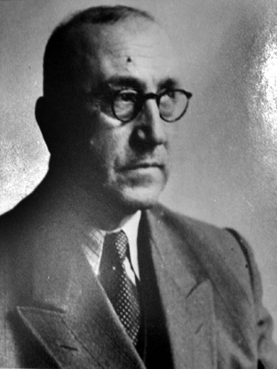
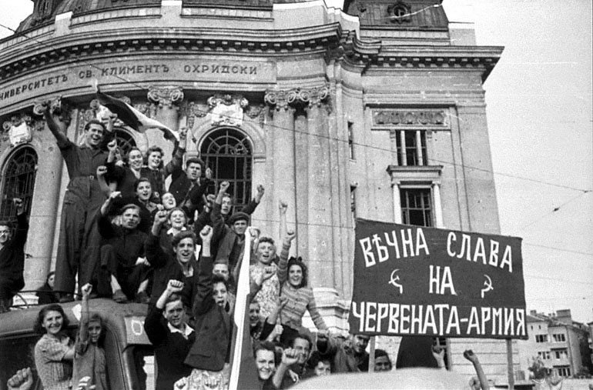
Прихід комуністів до влади
У роки Другої світової війни Болгарія була союзницею Німеччини, але у війні проти Радянського Союзу участі не брала.
9 вересня 1944 р. Коли радянські війська підійшли до кордонів Болгарії, в Софії відбулося повстання, в ході якого політична влада перейшла до представників партій, об’єднаних у Вітчизняний фронт. Уряд очолив К. Георгієв.
Провідні ролі відігравали комуністи - члени болгарської робітничої партії. Їм належали ключові міністерства - внутрішніх справ, юстицій.
Наприкінці жовтня 1944 р. уряд підписав перемир’я з державами антигітлерівської
коаліції й оголосив війну Німеччині. Болгарська армія взяла участь у воєнних діях
на території Югославії й Угорщини.
К. Георгієв

Slide 5
Політика Вітчизняного фронту
Уряд Вітчизняного фронту виступав за:
1. Відновлення конституції та всіх прав і свобод болгарського народу.
2. Чистку державного апарату від антинародних елементів.
3. Розпуск всіх фашистських організацій і конфіскацію їхнього майна.
4. Боротьбу з великою торговельно-спекулятивною буржуазією, яка скомпрометувала себе співробітництвом з реакційними режимами у міжвоєнний період і в роки Другої світової війни.
5. Проведення аграрної реформи. Було обмежено розміри землеволодіння (великого поміщицького землеволодіння не було).
6. Ліквідацію безробіття.
7. Організацію системи соціального страхування.
8. Монархічний лад у Болгарії зберігся до 1946 р. В вересні 1946 року був проведений референдум, за результатами якого було ліквідовано монархію.
9. 8 вересня 1946 р. було проведено референдум з питання про форму державного управління. 95% голосуючих висловилися за республіку. Цар Симеон II покинув країну.
10. 15 вересня 1946 р. Болгарія була проголошена Народною Республікою.

Slide 6
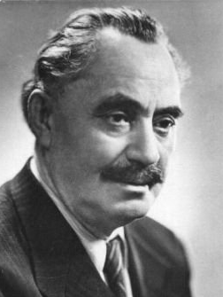
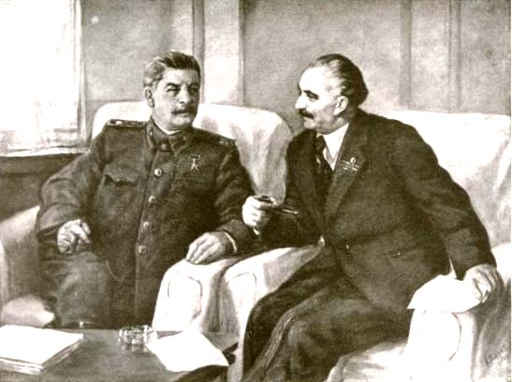
Запровадження сталінської моделі соціалізму
Радянська військова присутність сприяла посиленню позицій комуністів.
27 жовтня 1946 р. відбулися вибори до Великих народних зборів. Комуністи одержали 53,1% голосів. Новий уряд очолив провідник Компартії Георгій Димитров, який восени 1945 р. повернувся до Болгарії з московської еміграції.
4 грудня 1947 р. Великі Народні збори затвердили конституцію Народної Республіки Болгарії (НРБ), яка закріпила соціалістичну перебудову країни.
Георгій Димитров
Йосип Сталін і Георгій Димитров

Slide 7
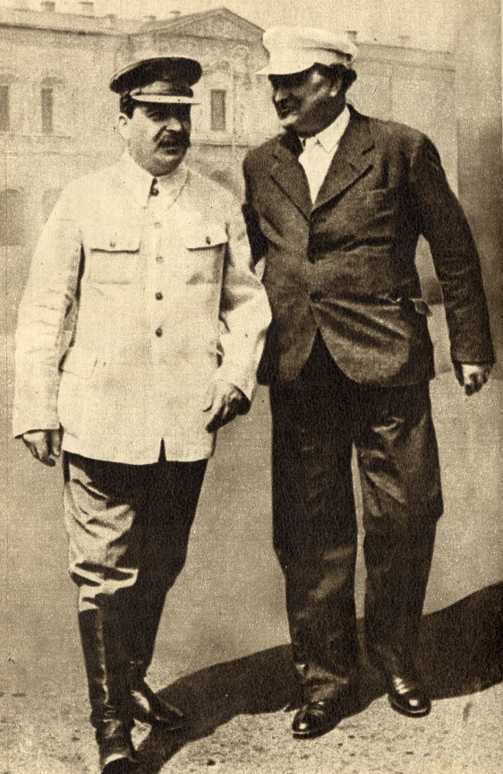
Здійснені реформи
1. Проведено націоналізацію приватної промисловості, морського та автомобільного транспорту, банків.
2. Здійснено націоналізацію зовнішньої й внутрішньої торгівлі.
3. Болгарський уряд перейшов до планування економічного розвитку.
4. Проводяться репресії проти опозиційних партій. Були створені концентраційні табори.
5. Ліквідовано залишки багатопартійної системи.
6. До 1948 р. у Болгарії встановилася монополія комуністичної партії.
7. 18 березня 1948 р. підписано Договір про дружбу, співробітництво і взаємодопомогу між СРСР і НРБ.
8. Проводиться масове кооперування села. Порушувався принцип добровільності, використовувалися методи тиску, примусу й залякування.
9. Здійснювалася індустріалізація країни.
10. Запроваджувалася командно-адміністративна система управління народним господарством.
11. Після смерті в 1949 р. Г. Димитрова лідером Болгарської Комуністичної партії став В. Червенков, який незабаром очолив і уряд. Він був прихильником жорсткої лінії.
12. У країні здійснювалися широкомасштабні репресії.

Slide 8
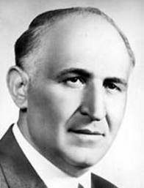
Правління Тодора Живкова
(1954-1989 pp.)
Тодор Живков народився 1911 р. в селянській родині. В 1929-1941 pp. працював у Софійській державній друкарні. У БКП з 1932 р. У роки війни — один із організаторів руху Опору в Болгарії.
Значну увагу приділяв добору кадрів, висуваючи на високі пости відданих собі людей, не звертаючи уваги на професійні здібності. Поступово почав складатися “культ особи” Т. Живкова. Офіційна пропаганда звеличувала його за послідовне дотримання закономірностей побудови соціалізму, за відданість ідеям марксизму-ленінізму, за творче проведення ленінської національної політики тощо.

Slide 9
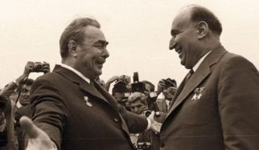
Будівництво соціалізму
В січні 1954 р. болгарську комуністичну
партію (нова назва) очолив Т. Живков,
який взяв курс на прискорене будівництво
соціалізму.
За короткий час було націоналізовано 98%
промисловості, а у 1958 році Болгарія першою
серед країн соціалізму завершила кооперування
селянства. Наприкінці 60рр. уряд сповістив про
побудову основ соціалізму. Болгарія перетворилася
на індустріально-аграрну країну.
Найважливішими галузями промисловості стали
енергетика, машинобудування, хімія, металургія.
В 1971 році була прийнята нова програма БКП, нова конституція НРБ, що проголосили план
побудови "розвинутого соціалістичного суспільства" Болгарії. Монополія БКП призвела до зосередження всіх важелів управління в руках сімейного клану Живкова. В тоталітарному суспільстві не допускалося інакомислення, думки рядових комуністів ігнорувалися, а друга політична партія країни - Болгарський землеробський народний союз, була цілком залежна від компартії.
У 70-ті рр. розпочинається спад виробництва, а з 80-х рр. - наростання кризових явищ в
болгарському суспільстві.

Slide 10
Початок 80-х pp.

Slide 11
Уповільнення темпів розвитку та назрівання соціально-економічної кризи
Виробництво почало відставати від потреб суспільства.
Відбувалося падіння темпів економічного зростання.
Гострі проблеми виникли в сільському господарстві.
У країні відчувалася нестача продовольства.
3 середини 80-х pp. Болгарія була змушена імпортувати зерно та іншу сільськогосподарську продукцію.
Зростала зовнішня заборгованість, яка становила 11 млрд доларів.
Загострило ситуацію в країні і рішення Живкова у 1984 році асимілювати турецьке населення півдня Болгарії (1 млн. з 9 млн. жителів країни): туркам примусом нав'язувалися болгарські прізвища. їм заборонялося використовувати турецьку мову в громадських місцях, носити традиційний турецький одяг, відправляти релігійні обряди, читати турецькі газети. Проводилася так звана “болгаризація" етнічних турків. Це викликало невдоволення турецького населення, яке проживало в Болгарії. Почався виїзд їх до Туреччини, США та Австралії. Всього виїхало майже 300 тис. турків.
Знижувався життєвий рівень населення.
Живков, як і інші керівники-диктатори соціалізму негативно поставився до Горбачовської перебудови в СРСР, але в суспільстві усвідомлювалась необхідність рішучих реформ.

Slide 12
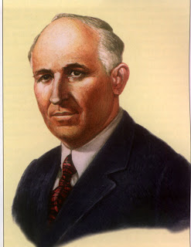
Падіння авторитарного режиму Живкова
У листопаді 1989 р. Тодора Живкова, який керував країною протягом 35 років, усунули від влади. На пленумі ЦК БКП Живков був звинувачений у злочинних методах керівництва і вимушений був піти у відставку.
У 1990 р. Т. Живкова було заарештовано. Почалося слідство, яке тривало досить довго.
У 1992 р. було засуджено на сім років позбавлення волі за зловживання владою і заподіяння збитків державі. Мірою покарання була підписка про невиїзд.
Падіння авторитарного режиму Живкова сприяло поступовій ліквідації монополії компартії на владу, в якій відбулися радикальні зміни і з початку 1990 року вона стала називатись Болгарською соціалістичною партією (БСП).

Slide 13
Революція 1989 р.

Slide 14
Причини революції
1. Криза тоталітарного режиму в Болгарії.
2. Відсутність свободи слова, демократичних прав і свобод громадян.
3. Кампанія 1984 р. насильницької асиміляції турецького і туркомовного населення, їх “болгаризація”.
4. Технологічна відсталість країни, стрімке падіння приросту промислової продукції.
5. Скорочення обсягу виробництва в сільському господарстві.
6. Зовнішній борг, який сягав 11 млрд доларів.
7. Зубожіння населення.
8. Соціальне напруження.
Як було сказано раніше, Т. Живков “добровільно” пішов у відставку. Його прихильників виключили з партії. Новим генеральним секретарем ЦК ВКП став П. Младенов.

Slide 15
початок революційно-демократичних перетворень у країні
1. Створюються опозиційні партії і рухи (виникло близько 80).
2. Створено Союз демократичних сил, що став центром згуртування опозиції. Його очолив видатний громадський діяч Желю Желев.
3. Наприкінці 1989 р. опозиція організовує масові демонстрації.
4. Комуністична партія Болгарії змушена була піти на переговори з опозицією. У січні 1990 р. з Конституції Болгарії виключено статтю про керівну роль комуністичної партії.
5. Комуністична партія Болгарії була перейменована в Болгарську соціалістичну партію.
6. У січні 1990 р. був організований національний “круглий стіл” основних партій і організацій. Підписано угоду:
• про розпуск партійних організацій за місцем роботи;
• про запровадження багатопартійної системи;
• про доступ опозиції до засобів масової інформації;
• про проведення виборів.

Slide 16
Квітень 1990 р. На посаду Президента країни був обраний П. Младенов.
19 грудня 1990 р. Був створений коаліційний уряд, який почав здійснення економічних реформ.
Липень 1991 р. Депутати парламенту ухвалили нову конституцію Болгарії, на основі якої почалася розбудова демократичного суспільства і правової держави. Економічні реформи просувалися повільно. Відбувалася часта зміна урядів.
У країні поглиблювалася економічна криза: відбувався спад виробництва, зросла інфляція і безробіття, скоротилася реальна заробітна плата, гостра нестача промислових товарів і продовольства.

Slide 17
Президенти

Slide 18
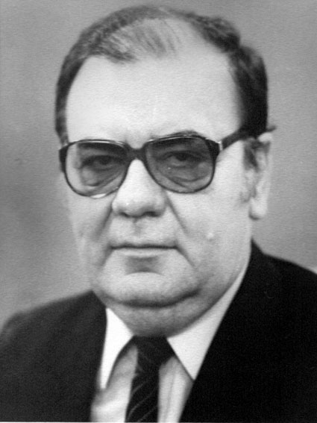
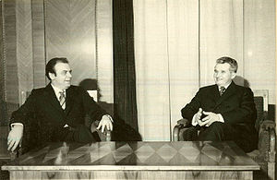
Петро Тошев Младе́нов
Петро Тошев Младе́нов — болгарський політичний діяч від Болгарської комуністичної партії (БКП, з квітня 1990 — Болгарська соціалістична партія, БСП).
Петро Младенов був народним представником у складі VI (1971–1976), VII (1976–1981), VIII (1981–1986) і IX (1986–1990) Народних зборів країни.

Slide 19
Біографія
Младенов народився в селі Урбабинці Видинської області 1936 року. Його батько, Тошо Младенов, був партизаном, заступником командира партизанського загону «Георгі Бенковскі», убитий у битві 1944 року.
Закінчив Суворовське училище в Софії 1954 року.
Закінчив Московський державний інститут міжнародних відносин 1963 року.
Працював у номенклатурі Димитровського комуністичного молодіжного союзу — першим секретарем окружного комітету в Відіні (1963-1966) й секретарем ЦК у Софії (1966-1969), був першим секретарем окружного комітету БКП у Відіні (1969-1971).
1971 року очолив міністерство закордонних справ до 1989.
Після усунення Тодора Живкова від керівництва БКП 10 листопада 1989 року Младенов очолив партію та керував нею до перейменування на БСП у квітні 1990 року.
Очолив Державну раду 17 грудня 1989 року.
Після заміни конституції 3 квітня 1990 року Державну раду було розформовано, і Петро Младенов був обраний президентом Болгарії. Після масових протестів опозиції влітку того ж року його було усунуто від посту й від політичної активності.

Slide 20
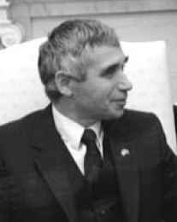

Же́лю Мітев Же́лев
Болгарський філософ і політик, перший обраний демократичним шляхом Президент Республіки Болгарії.
Президент Болгарії з 1990 до 1997 року (обіймав посаду впродовж двох термінів: 1990–1992, 1992–1997).
Же́лю Мітев Же́лев (*3 березня 1935, Веселиново, Болгарія — †30 січня 2015, Софія)

Slide 21
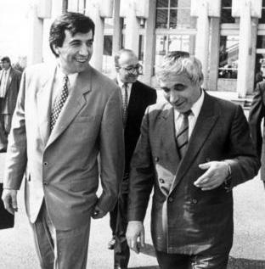
Біографія
У 1961–1964 роках навчався в аспірантурі філософського факультету на кафедрі діалектичного та історичного матеріалізму Софійського університету імені Климента Охридського. 1974 року захистив кандидатську, а 1988 року — докторську дисертації.
1975 року прийнятий на роботу в Інститут культури. У 1977–1982 роках — завідувач секцією культури й особистості в Інституті.
1967 року завершив працю над книгою «Фашизм», яку було видано тільки за 15 років (1982). За три тижні книгу було заборонено й вилучено з книжкових крамниць через схожість між фашистською диктатурою та соціалістичним строєм. Однак 6 тисяч примірників все ж було продано.
Доктор філософських наук (праці в галузі онтології). Нагороди: Орден «Стара Планина» першого ступеню, Болгарія.

Slide 22
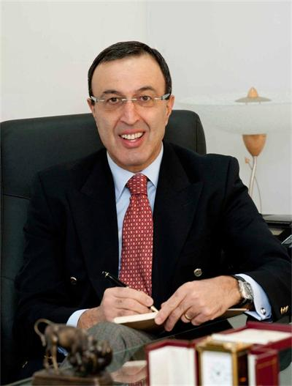
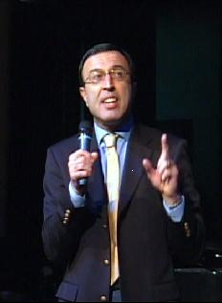
Петро Стефанов Стоянов
Болгарський політик, третій президент Болгарії у 1997—2002 роках.

Slide 23
Біографія
Петро Стефанов Стоянов народився 25 травня 1952 року у Пловдиві. У 1976 році закінчив юрдичний факультет університету Святого Климента Охридського у Софії. Від 1978 року працював адвокатом у Пловдиві.
1990-го року зайняв посаду прес-секретаря Союзу Демократичних Сил у Пловдиві.
У травні 1993 Стоянова було обрано головою Юридичної Ради.
1994 року був обраний депутатом 37-го скликання. Того ж року він став заступником голови фракції СДС і заступником голови Комісії у справах молоді, спорту та туризму.
У 1995 році Петра Стоянова обрали віце-президентом СДС, тепер він відповідав за внутрішню політику.
Від 1 червня 1996 року став кандидатом на посаду президента країни. На президентських виборах, що пройшли 2 листопада 1996, Петро набрав 59% або 2 502 517 голосів, і разом з віце-президентом Тодором Кавалджієвим очолив Болгарію.
2001 року балотувався на другий строк, та програв вибори Георгію Парванову.

Slide 24
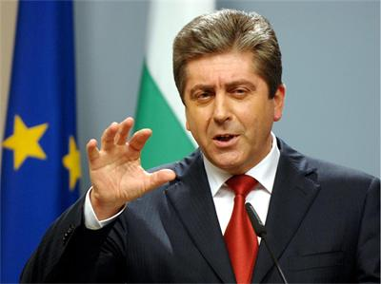
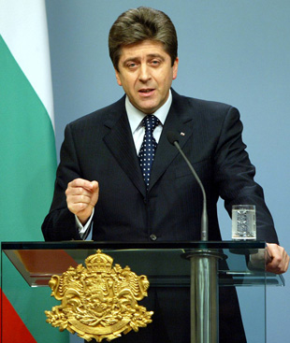
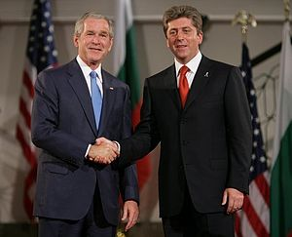
Гео́ргій Седефчов Пирва́нов
Болгарський політик, четвертий президент Болгарії у 2002–2012 роках.

Slide 25
Біографія
1981 — закінчив історичний факультет університету Святого Климента Охридського в Софії.
З 1981 року — член Болгарської комуністичної (пізніше соціалістичної) партії (БСП).
З 1981 року — науковий співробітник Інституту історії компартії Болгарії.
В 1988 році захистив докторську дисертацію з історії.
З 1989 — старший науковий співробітник Інституту історії компартії Болгарії.
Згідно з розсекреченими даними, був співробітником Комітету державної безпеки Болгарії під псевдонімом Гоце.
В 1994-у обраний депутатом Народних зборів Болгарії, увійшов до комісії з питань радіомовлення і телебачення. У цьому ж році став заступником голови вищої ради БСП.
З 1996 — голова БСП.
В 1997 у повторно обирався до парламенту, очолив фракцію «Демократичних лівих сил» і парламентську фракцію «Коаліція за Болгарію».
У листопаді 2001 року обраний президентом.
В 2006 у повторно обраний президентом, перемігши на виборах націоналіста Волена Сидерова.

Slide 26
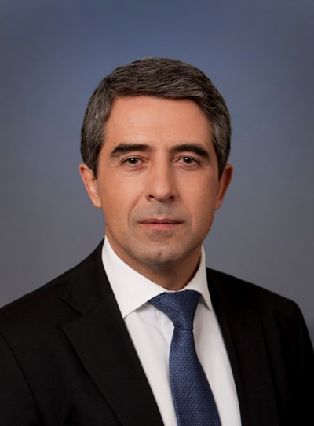
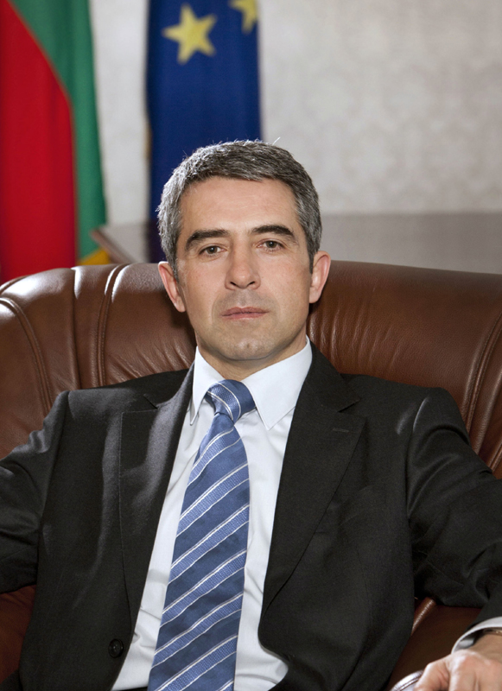
Росен Асенов Плевнелієв
Болгарський політик, з 22 січня 2012 президент Болгарії.
Нині на посаді.

Slide 27
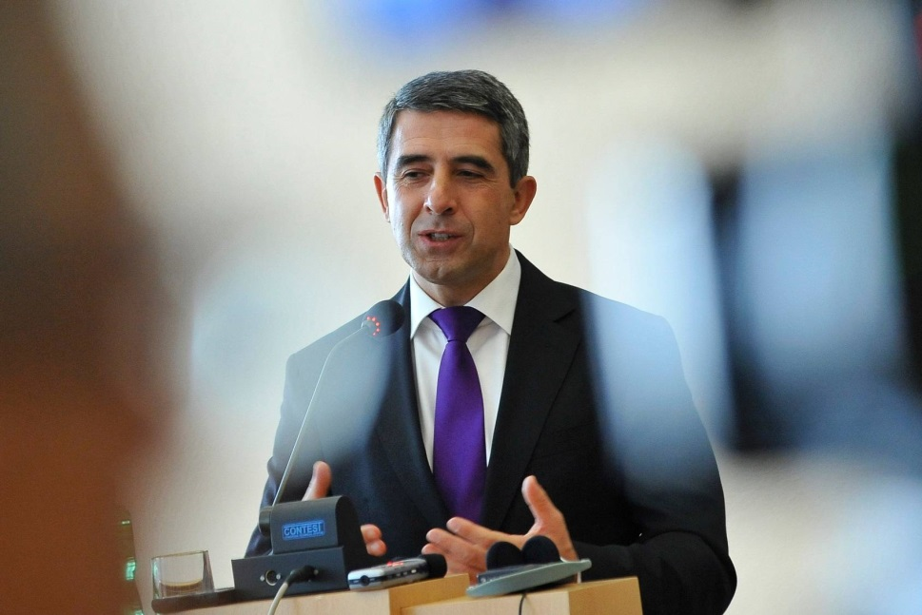
Біографія
Народився 14 травня 1964 року у Гоце Делчеві. У 1989 році закінчив факультет електронної техніки і технології Технічного університету у місті Софія. У 1990 році почав розвивати свій власний бізнес. З 1998 року бере участь в управлінні болгарської філії німецької компанії Lindner.
27 липня 2009 був призначений міністром регіонального розвитку при прем'єрстві Бойко Борисова. На 4 вересня 2011 Розен Плевнелієв був названий кандидатом у президенти від ГЄРБ. На 7 вересня 2011 він пішов з посади міністра регіонального розвитку, щоб в повній мірі брати участь у виборах. Парламент прийняв його відставку 9 вересня. Перший тур президентських виборів в жовтні 2011 року Плевнелієв виграв з результатом у 40,11%. Результат другого туру — 52,58%.

